Slide 1
Les 3 Klein vaarbewijs 1 en 2

Slide 2
Inhoud
Bakens
Boeien
Tonnen
Lateraal
Cardinaal
Kaart lezen
Meteo

Slide 3
Herkennen diverse betonningen
Herkennen van diverse bakens
Waterpeil/brughoogte berekeningen kunnen uitvoeren
Schaalberekeningen kunnen uitvoeren

Slide 4
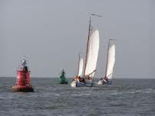
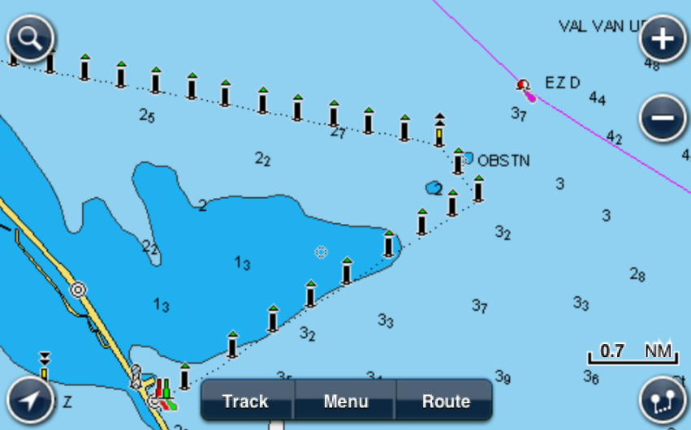
Signi
SIGNI staat voor het Frans: "Signalisation de vois de Navigation Interieur"
Visuele tekens voor binnenwater navigatie. Kortom de boeien op het binnenwater met uitzondering van Waddenzee, Eems-Dollard en de Westerschelde.

Slide 5
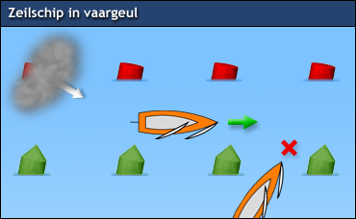
Lateraal
Dit is de aanduiding voor het betonningssysteem dat aangeeft waar je veilig kunt varen. Al de boeien en tonnen in de vaargeul behoren tot het laterale systeem.

Slide 6
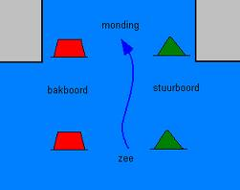
Rode en groene boeien

Slide 7
Rode en groene boeien

Slide 8
Rode en groene boeien

Slide 9
Nummering en namen
Rode tonnen en boeien hebben de even en de groene de oneven nummers en deze nummering is vanaf zee land inwaarts optellend (van beneden naar boven, dus tegen de stroom in). Tevens is de naam (een afkorting) van het vaargebied erop vermeld.

Slide 10
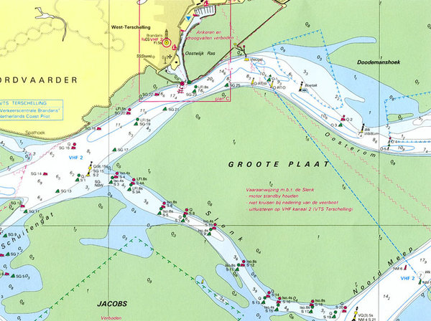

Slide 11
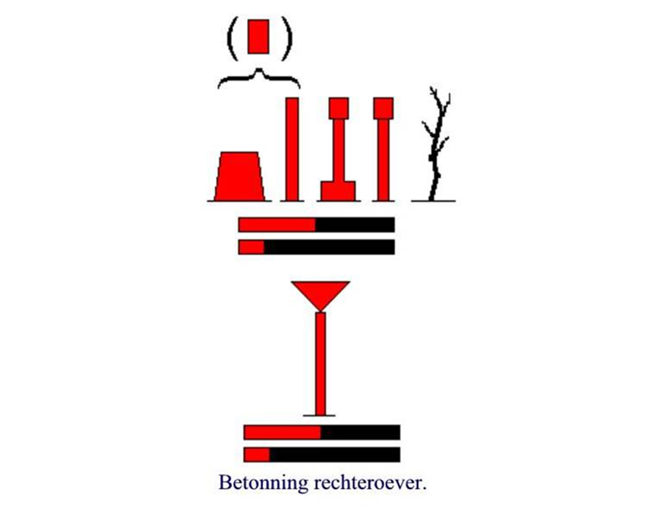
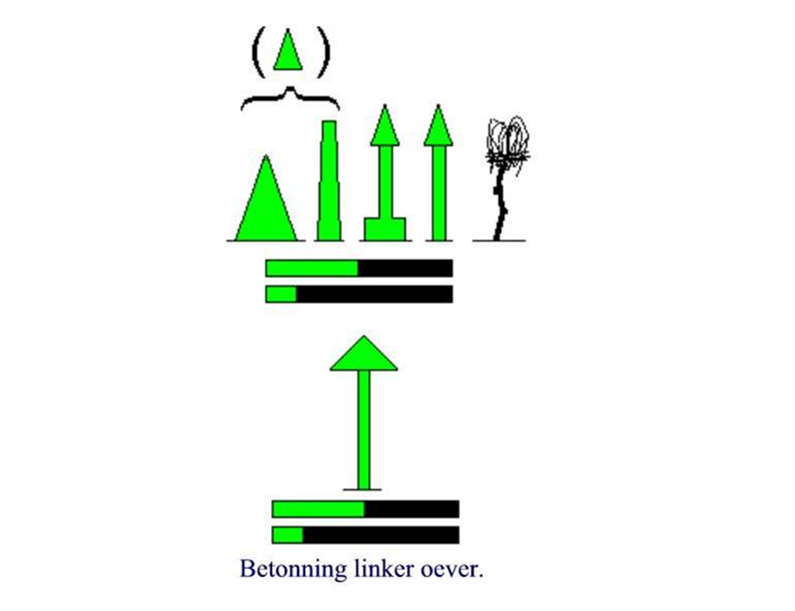
Rode en groene boeien

Slide 12
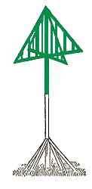
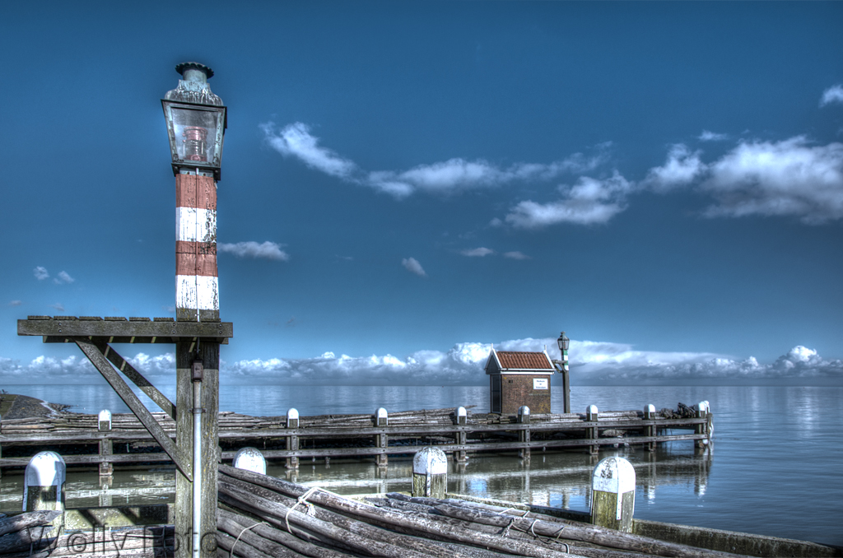
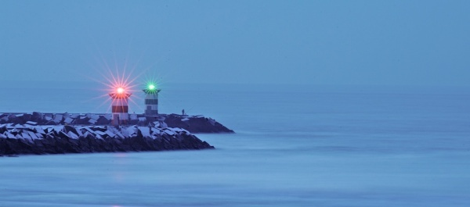
Dezelfde kleuren, lichtenkleur en toptekens als de markering op het water, hebben de eerste "palen" (vuurtorentjes) op de havenhoofden. Deze hebben echter geen nummering of afkorting van de havennaam of de naam van de vaarweg.
Driehoek met de punt naar boven of groenlicht ‘s nachts
Haveningang
Riviermonding

Slide 13
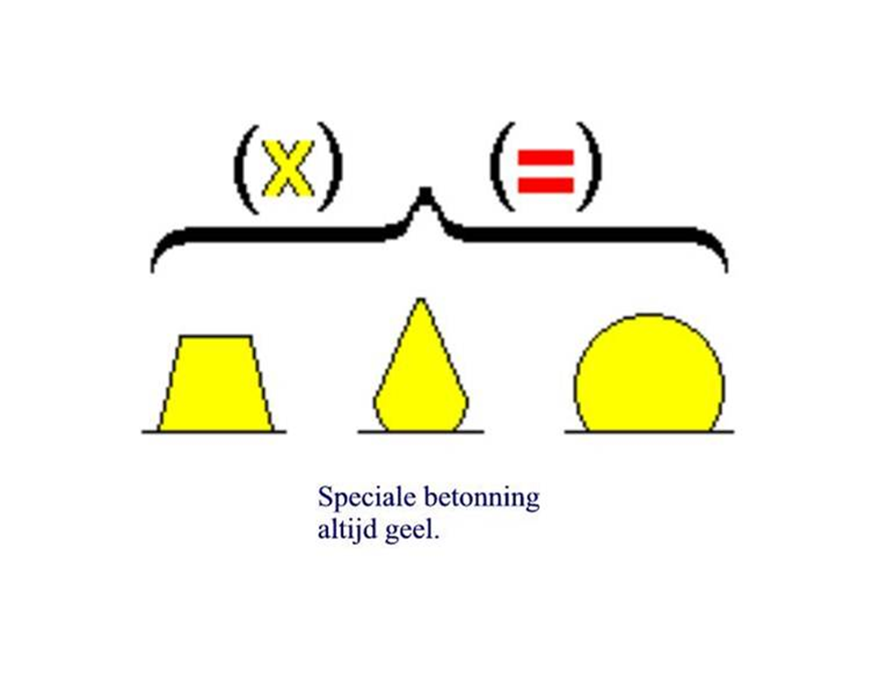
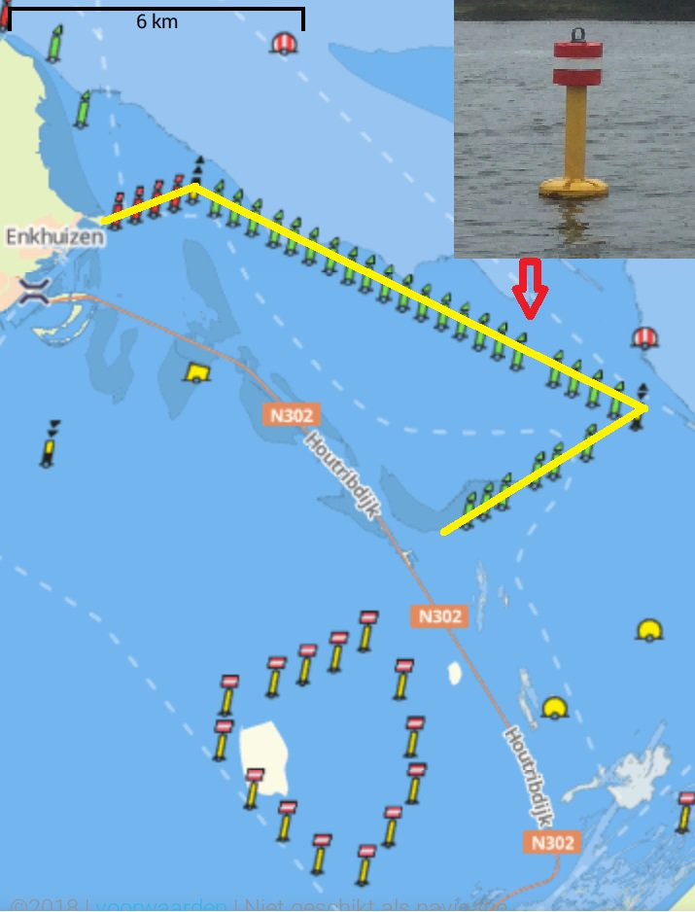

Slide 14
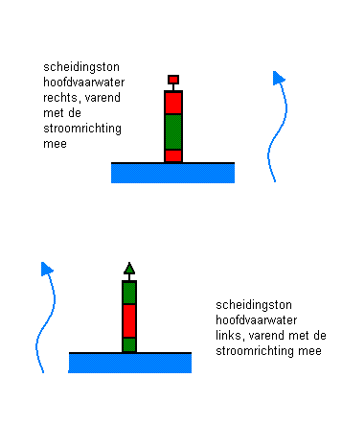
Scheidingstonnen

Slide 15
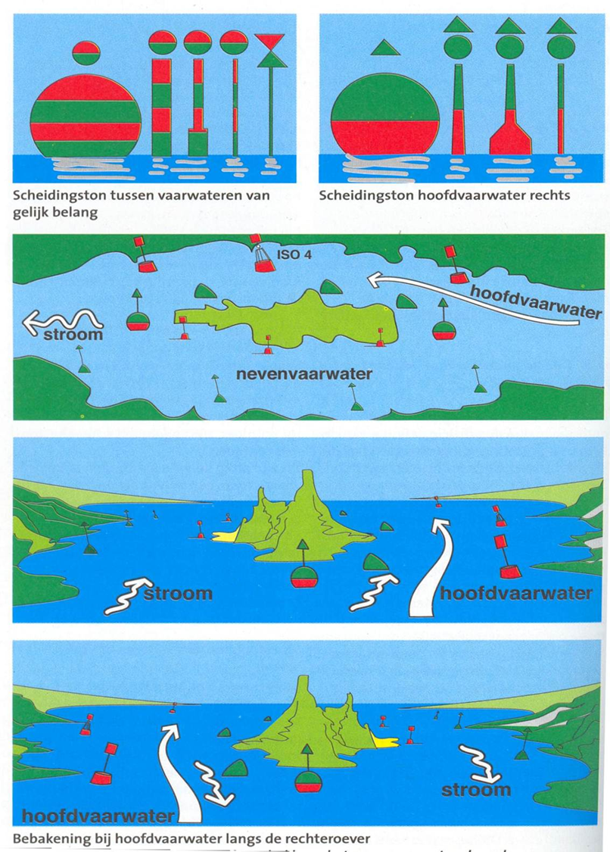
Scheidingstonnen

Slide 18
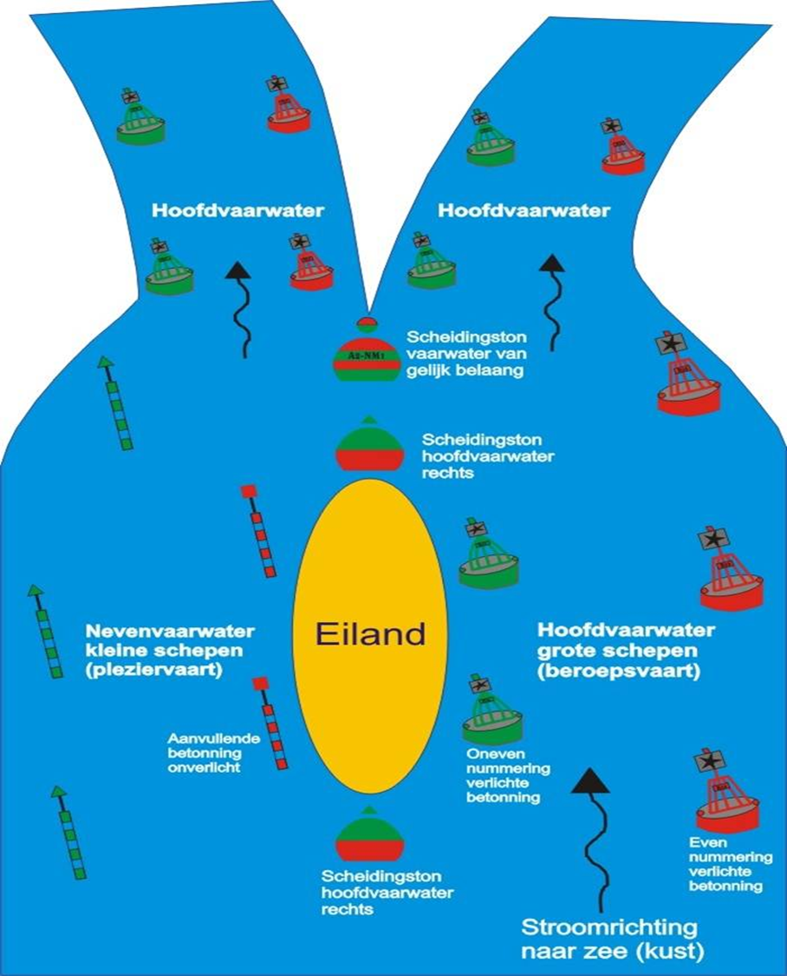
Scheidingstonnen

Slide 19
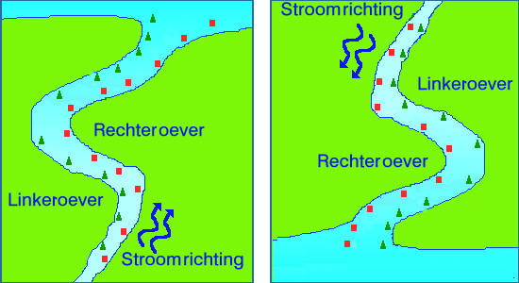
Scheidingstonnen

Slide 20
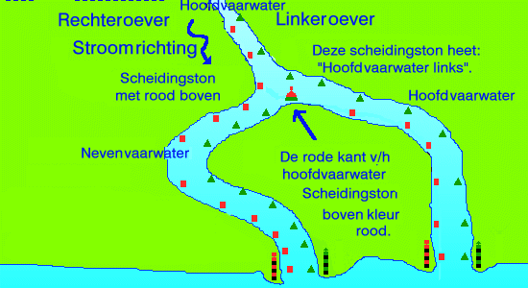
Scheidingstonnen

Slide 21
l
Scheidingstonnen
Veilig vaarwater
Een boei welke veilig vaarwater aangeeft, kan je gerust aan alle kanten passeren. (let op diepte vaarwater) Ze dienen als oriëntatiepunt. Op het IJsselmeer liggen een aantal.
De kleur is rood-wit verticaal gestreept. Deze boeien behoren ook tot het laterale systeem.

Slide 22
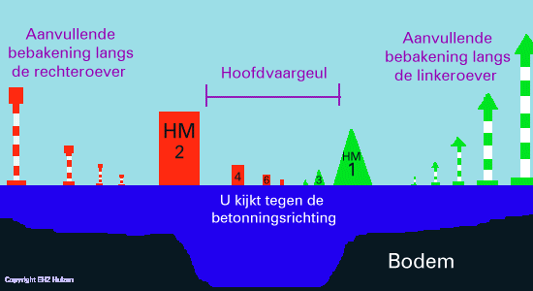
Scheidingstonnen

Slide 23
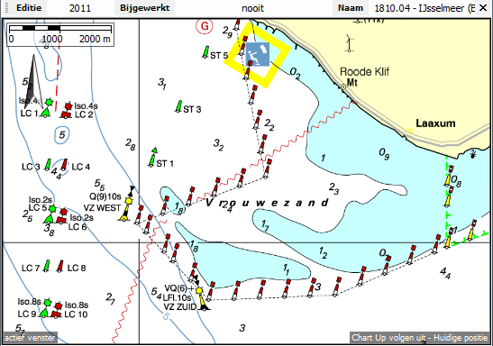
Scheidingstonnen

Slide 24
Kardinale markering

Slide 25
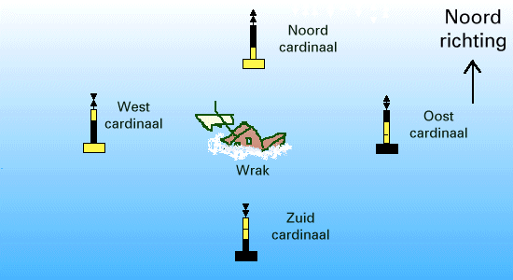
Isolichten en kardinalen
Cardinaal Dit is de aanduiding voor het betonningssysteem dat aangeeft waar je NIET veilig kan varen. Dus de
tonnen om een wrak behoren
tot het cardinale systeem.

Slide 27
Isolichten
Isolichten
Isolichten geven vaak de loop van een vaarwater aan. Het rustige karakter geeft een rustig verkeersbeeld voor de schipper in de nacht. In een isolicht brandt het gloeilampje dezelfde tijd als dat het niet brandt ("iso" betekent dan ook "gelijk"). ISO 4s betekent dat het licht 2 seconden aan en twee seconden uit is (samen 4s). Dit gaat in principe zo door tot het weer dag is (zon op).

Slide 28
Isolichten en kardinalen
De cardinale markeringen kunnen zijn voorzien van lichten. Als dit het geval is heeft:
· De noordcardinaal een wit flikkerlicht of snel flikkerlicht (V)Q.
· De oostcardinaal een wit flikkerlicht of snel flikkerlicht (V)Q 3.
· De zuidcardinaal een wit flikkerlicht of snel flikkerlicht (V)Q 6.
· De westcardinaal een wit flikkerlicht of snel flikkerlicht (V)Q 9.
Ezelsbruggetje: Met de klok mee 3, 6, 9.

Slide 29
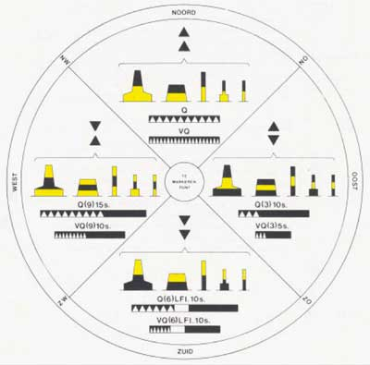
Isolichten en kardinalen

Slide 30
LFI = lange flits ( 2 seconden) Fl = (flits 1 sec) Q = korte flits (1sec) VQ = zeer korte flits ½ seconde
Isolichten en kardinalen

Slide 32
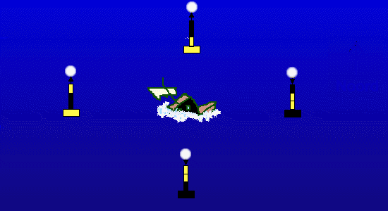
Isolichten en kardinalen

Slide 33
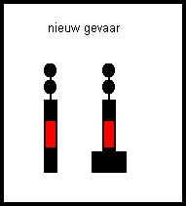
Isolichten en kardinalen

Slide 34
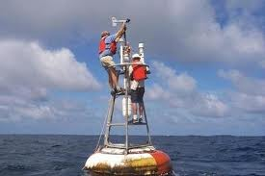

Slide 35
Windkracht / Beaufort
0 = windstil spiegelgladde zee
1 = windstil spiegelgladde zee
2 = zwakke wind kabbelend
3 = matige wind kleine golfjes
4 = matige wind beginnende witte schuimkopjes
5 = vrij krachtige wind (VIJF krachtige wind) overal witte schuimkoppen
6 = krachtige wind. (Vanaf hier waarschuwingen) schuimplekken ontstaan
7 = harde wind rollers met zware schuimstrepen
8 = stormachtige wind (stormACHTige wind) witte schuimstrepen in de windrichting
9 = storm witte schuimstrepen en de golftoppen waaien af
10 = zware storm zware rollers met overstortende golfkammen
11 = zeer zware storm hoge golven en door afwaaiing sterk verminderd zicht
12 = orkaan hoge golven en verstuivend water wat het zicht geheel beneemt

Slide 36
Windkracht / Beaufort
Krimpen
Krimpen wil zeggen dat de windrichting tegen de wijzers van de klok in van richting verandert, dus bijv. van noordwest via west naar het zuidwesten.
Als de wind van noordwest naar zuidwest krimpt, brengt dat vaak een weersverslechtering. Er komt dan ook cirrusbewolking (schapenwolkjes) opzetten vanuit het zuidwesten en de luchtdruk daalt.
Ruimen
Ruimen wil zeggen dat de windrichting met de draairichting van de wijzers van de klok mee verandert, dus bijv. van noordwest via noord naar het noordoosten.
Als de wind ruimt brengt dat vaak een weersverbetering met zich mee. De lucht wordt helderder, de luchtdruk stijgt, wolken lossen op en vaak gaat ook de wind afnemen.

Slide 37
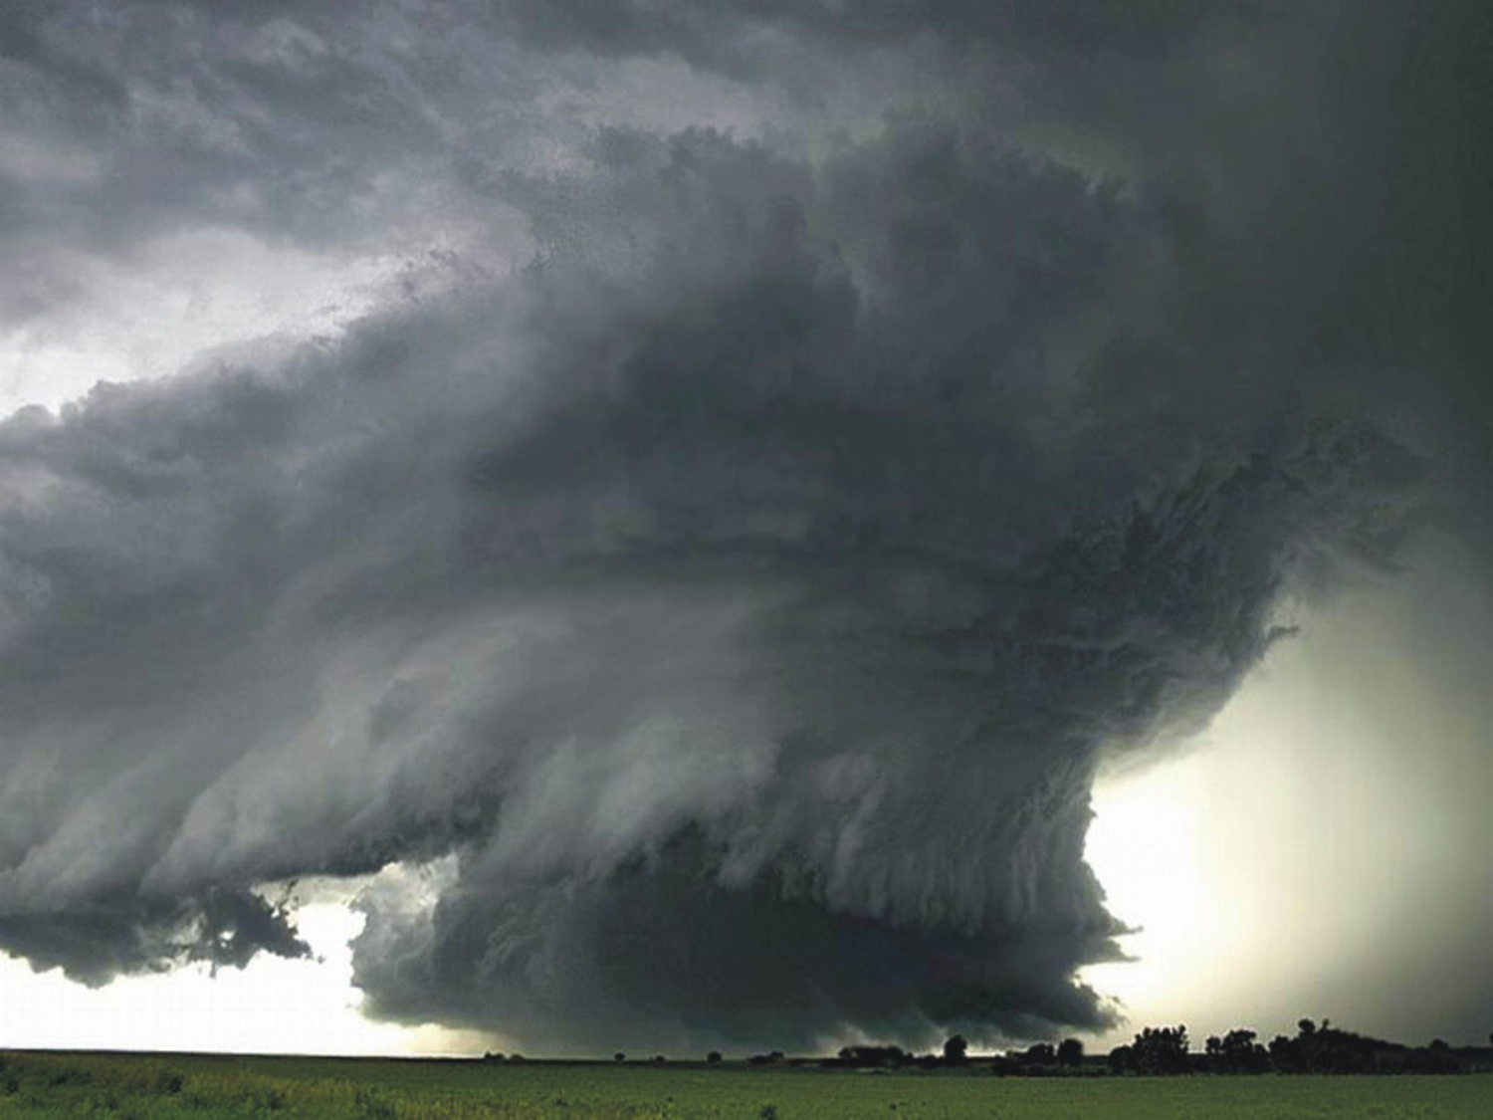
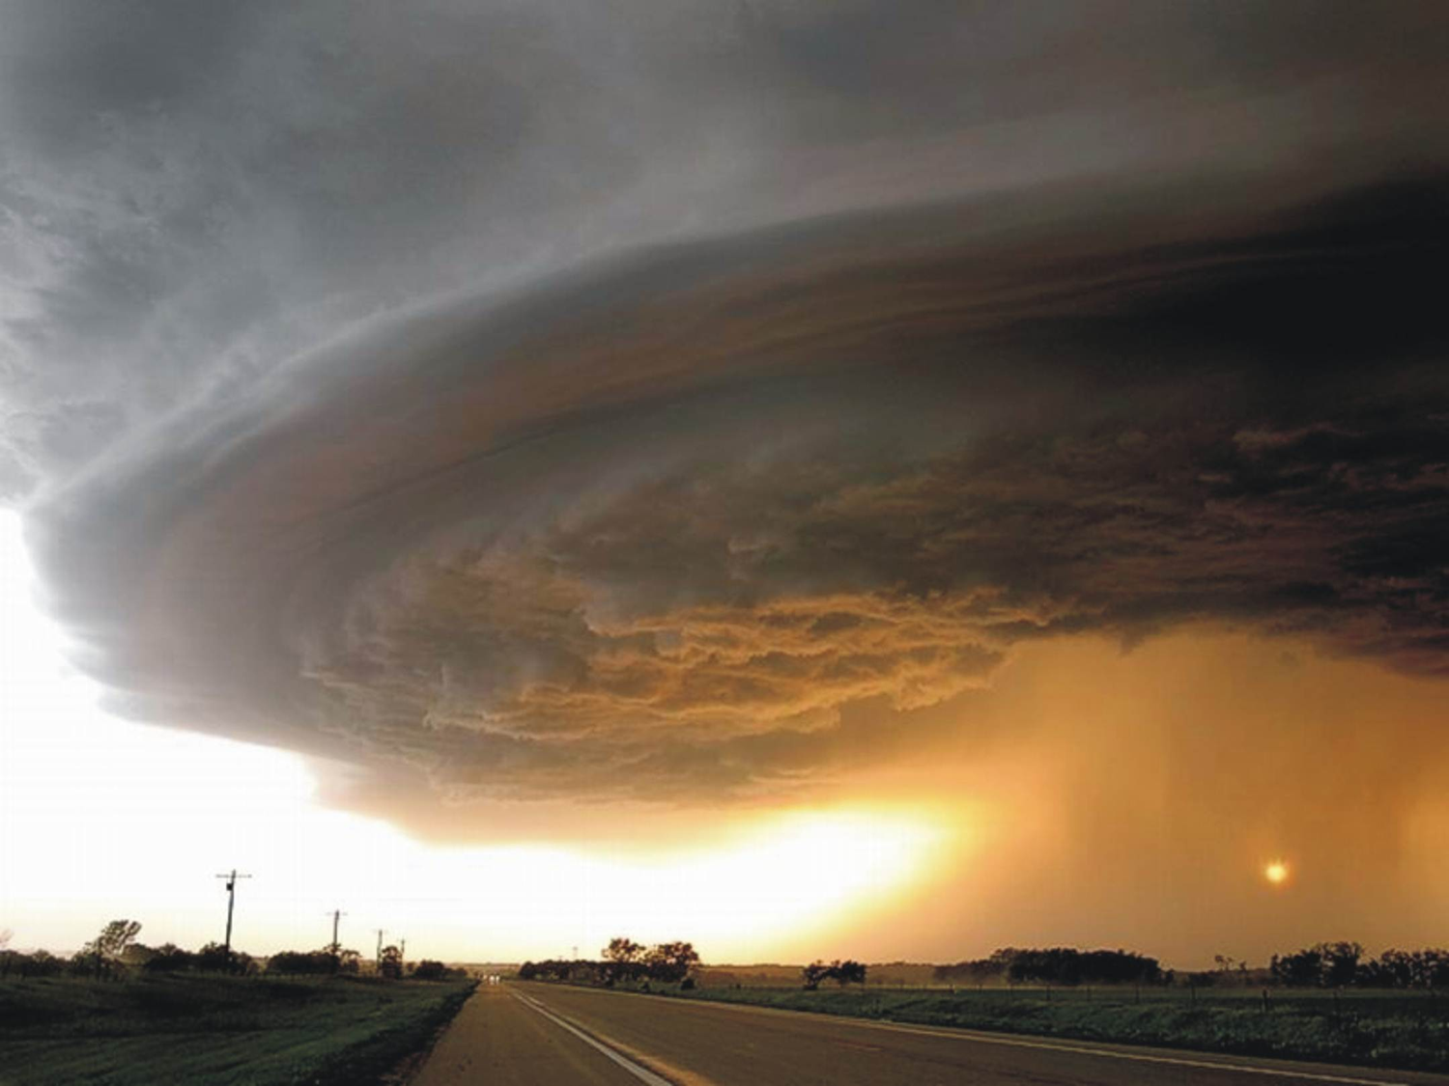
Weersveranderingen en buitenactiviteiten

Slide 40
De wind spiraalt over het aardoppervlak naar het centrum toe. H-gebied)

Slide 41
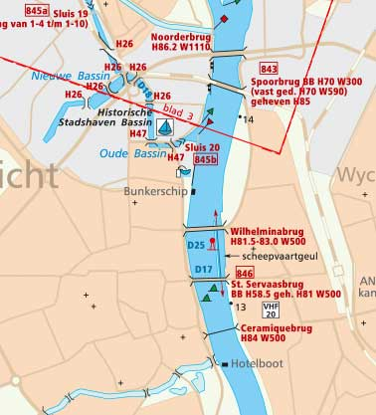
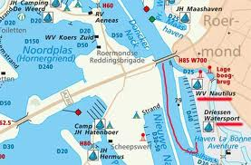
Waterkaarten en brughoogten In decimeters
BB=beweegbare brug

Slide 42
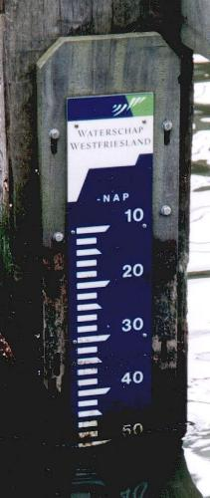
NAP
Voor het gemak wordt het NAP vaak gelijkgesteld aan het gemiddeld zeeniveau.
CM
Nieuw Amsterdams Peil

Slide 43
Wijzen altijd naar het noorden
Waterkaarten
Inclusief brugnummers met verwijzingen naar Wateralmanak 2 voor bedieningstijden - Inzetkaarten belangrijkste havens - Scheur- en watervast - Uitgebreide legenda; jachthavens, brandstofverkooppunten etc. - Schaal: 1:100.000 (1cm = 1000m (1 km))
-Schaal 1:50.000 (1cm + 500 m)

Slide 44
75.000:100 = 750
750 x 12 = 9000 M (9 km)
9000:1852= 4,8 zeemijl

Slide 45
https://www.vaarbewijs.nl/proefexamens-vbi-openbaar/items/1.html

Slide 46
https://www.vaarbewijs.nl/proefexamens-vbi-openbaar/items/1.html
Einde

